Slide 1
Temat:
Kultura polskiego oświecenia
Podręcznik str.163 – 168
Zeszyt ćwiczeń str. 83-84

Slide 2
Nacobezu:
1. Znasz najwybitniejszych przedstawicieli polskiego oświecenia i ich osiągnięcia (H. Kołłątaj, St. Staszic, I. Krasicki, W. Bogusławski, J.U. Niemcewicz)
2. Wyjaśniasz, dlaczego króla Stanisława Augusta Poniatowskiego nazywano mecenasem sztuki
3. Wiesz czym była KEN i jakie zmiany wprowadziła w szkolnictwie
4. Wymieniasz 3 zabytki klasycystyczne w Polsce i 3 charakterystyczne dla tego stylu cechy

Slide 3
Podręcznik, s. 163
Przeczytaj podrozdziały: Literatura okresu oświecenia i Powstanie Teatru Narodowego
W zeszycie pod zapisanym tematem wpisz: 1. Wybitni przedstawiciele polskiego oświecenia
następnie wykonaj tabelkę i ją uzupełnij
Przedstawiciel | dokonania
Hugo Kołłątaj
St. Staszic
Ignacy Krasicki
Wojciech Bogusławski
J.U. Niemcewicz

Slide 4
Osiągnięcia króla Stanisława Augusta Poniatowskiego w dziedzinie kultury i sztuki
Po zapoznaniu się z poniższymi slajdami wykonaj zadanie 4 s.84 w zeszycie ćwiczeń
Wyjaśnij, dlaczego król St. August Poniatowski jest uważany za mecenasa sztuki?
Przypomnienie ☺
Mecenas - osoba popierająca rozwój literatury i sztuki,
udzielająca wsparcia finansowego artystom;
opiekun artystów

Slide 5
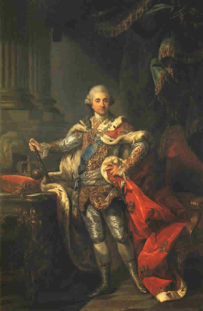
Marcello Bocciarelli
na polecenie króla otworzył szkołę malarską na Zamku Królewskim w Warszawie
z podróży po Włoszech przywoził zakupione dla króla cenne dzieła sztuki, tworzące sławną galerię Stanisława Augusta
na polecenie króla namalował Bacciarelli szereg scen z historii Polski. Najbardziej jednak interesowało go malarstwo portretowe, w którym był mistrzem. Samych portretów króla Stanisława Augusta pozostawił 30
autor „Pocztu królów polskich”

Slide 6
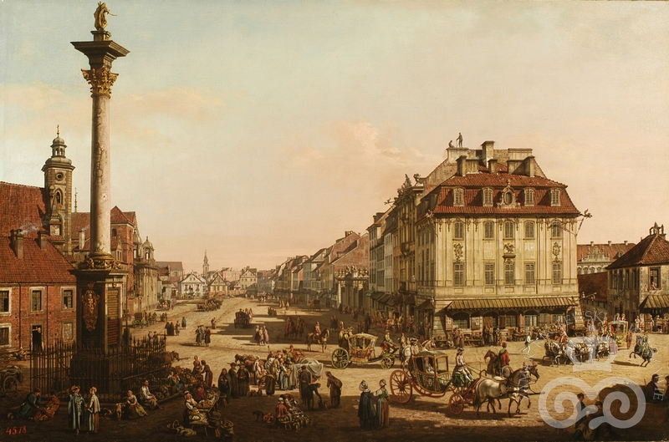
Canaletto
nadworny malarz króla
jego obrazy charakteryzują się wielką pieczołowitością w odmalowywaniu szczegółów – bardzo dopracowane są wszystkie stroje, twarze postaci (do tego stopnia, że fachowcy rozpoznają w nich poszczególne osoby, w większości rodzinę Poniatowskiego)
dzięki obrazom możemy zobaczyć, jak wyglądała Warszawa i jej mieszkańcy
dokładne odmalowanie szczegółów miasta zostało wykorzystane przy odbudowie zniszczonej podczas wojny stolicy

Slide 7
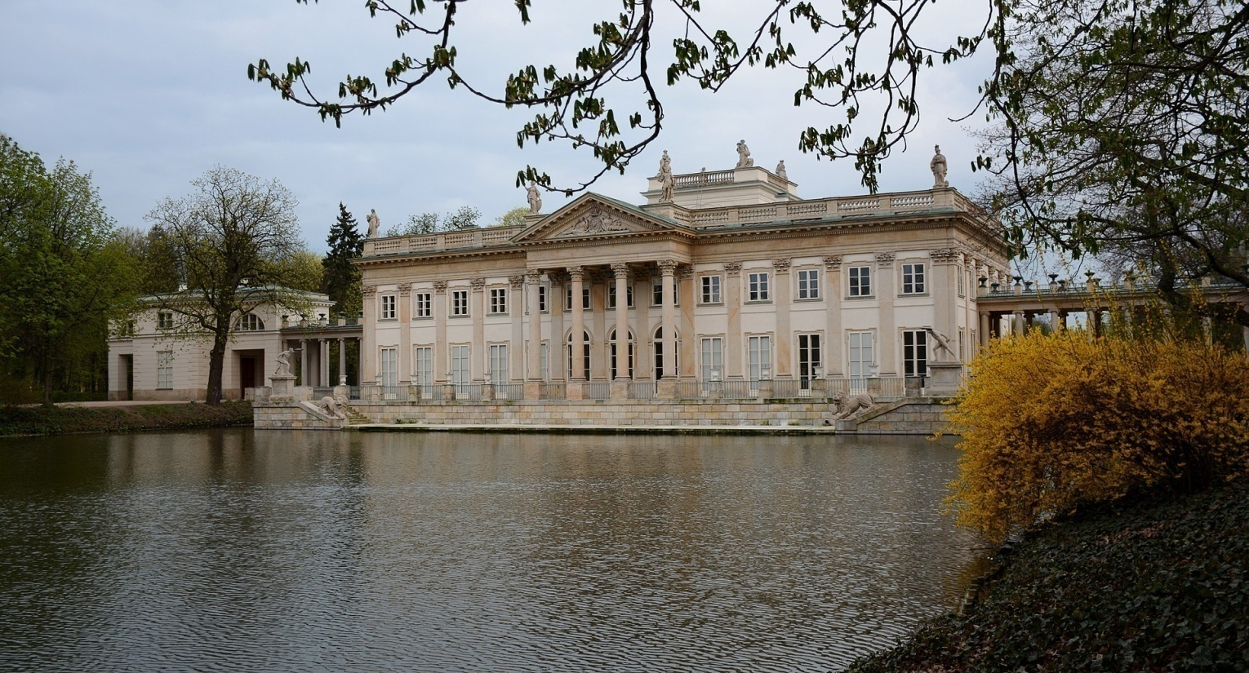
Dominik merlilini
architekt królewski
jak obliczyli historycy, pozostawił po sobie ok. 50 dzieł
największe z nich to Pałac Na Wodzie w Łazienkach Królewskich,
poza tym przebudowa wnętrz Zamku Królewskiego, kilka ratuszy w całej Polsce, m.in. w Piotrkowie Trybunalskim, obiekty użyteczności publicznej, teatry i kaplice

Slide 8
Obiady czwartkowe
Król organizował spotkania intelektualistów polskich. Obiady czwartkowe organizowane były regularnie co tydzień i trwały od trzech do czterech godzin. Przeważnie odbywały się na Zamku Królewskim, latem w Łazienkach. Celem spotkań były rozmowy na tematy związane ze sztuką, nauką, omawianie dzieł literackich, dyskusje nad projektami reform.
Na Obiadach Czwartkowych spotykali się artyści, malarze, rzeźbiarze, poeci, literaci, itp.
Ignacy Krasicki
Hugo Kołłątaj
Marcello Bacciarelli
bracia Jan i Jędrzej Śniadeccy
Wojciech Bogusławski

Slide 9
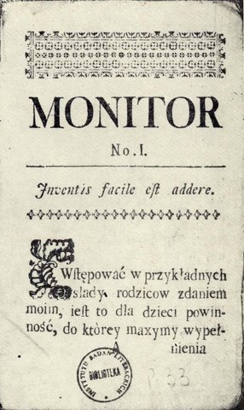
„ Monitor ”
powstanie czasopisma zainspirował król Stanisław August Poniatowski, który uznał, że w czasach rozwoju czytelnictwa gazeta może się okazać świetnym sposobem na propagowanie oświeceniowych idei
pisywał do niego nawet król, a redagowaniem całości zajął się przede wszystkim Ignacy Krasicki
zamieszczane reportaże i utwory literackie miały ośmieszyć sarmatyzm i pokazać wzorzec nowoczesnego człowieka, który do świata podchodzi racjonalnie

Slide 10
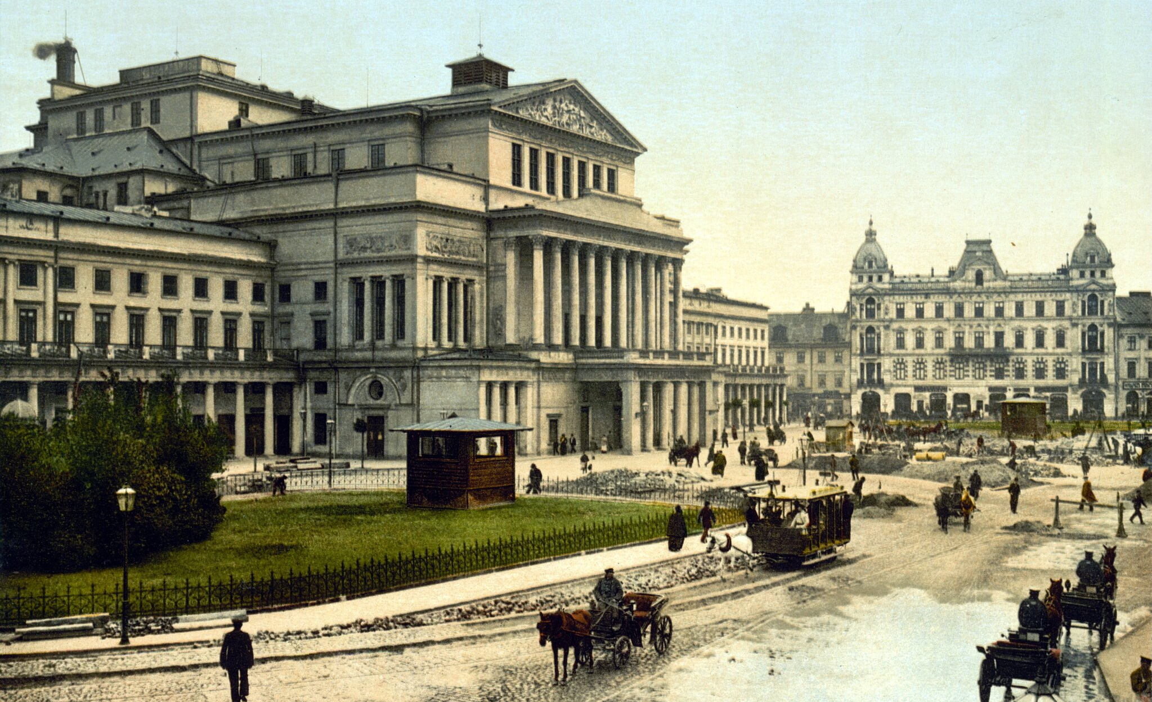
Teatr narodowy w Warszawie
powstał w 1765 roku
był to pierwszy stały teatr w Polsce
jego założenie zostało zainspirowane przez króla Stanisława Augusta Poniatowskiego - miał on nadzieję, że sztuki grane w języku ojczystym przyczynią się do zreformowania społeczeństwa i propagowania oświeceniowych idei

Slide 11
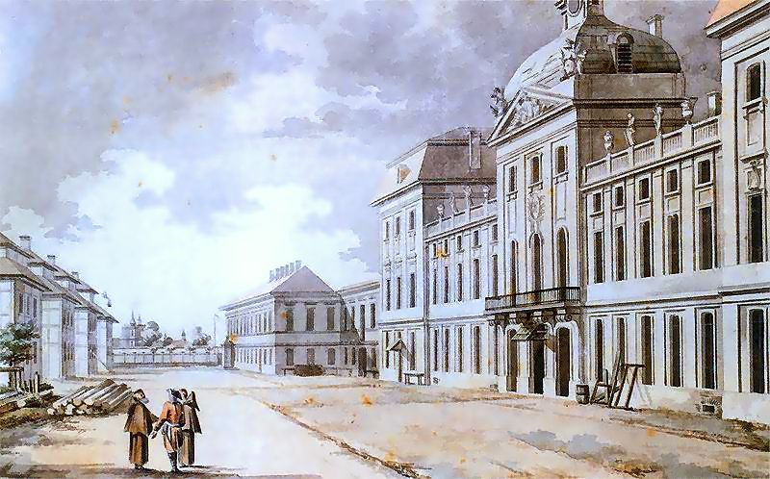
Szkoła rycerska przypomnienie :-)
w 1765 król założył pierwszą polską uczelnię świecką Szkołę Rycerską
szkoła miała szkolić wojskowych, ale nie koncentrowano się w niej wyłącznie na sferze militarnej – za główne zadanie uznano ukształtowanie nowoczesnego obywatela (służyła temu nauka nie tylko fechtunku czy jazdy konnej, lecz także języków obcych, prawa i… tańca)
w szkole uczyli się głównie młodzi szlachcice od 16. roku życia
jej absolwentami byli m.in. Tadeusz Kościuszko, Julian Ursyn Niemcewicz, Jakub Jasiński, Józef Sowiński
teraz wykonaj zadanie 4 s.84 w zeszycie ćw., skorzystaj też z podręcznika

Slide 12
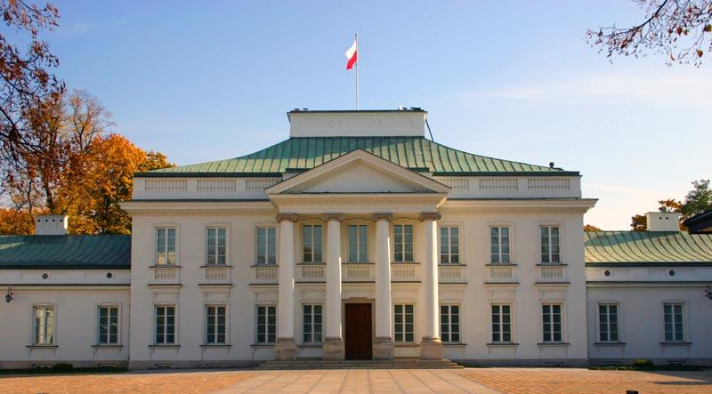
Architektura klasycyzmu przypomnienie ☺
jest to budynek Belwederu w Warszawie – dawniej siedziba prezydentów
nazwij wskazane cechy charakterystyczne klasycyzmu
inne cechy : nawiązanie do antyku, kopuły, harmonia, równowaga, elegancja
wykonaj zadanie 3, s.83 w zeszycie ćwiczeń

Slide 13
Komisja Edukacji Narodowej ( KEN )
1773 sejm rozbiorowy utworzył Komisję Edukacji Narodowej (pierwsze ministerstwo oświaty w Europie), która przejęła prowadzenie szkół po zlikwidowanym przez papieża zakonie jezuitów
Osiągnięcia KEN
- Komisji podlegały wszystkie szkoły w kraju – od szkół parafialnych do uniwersytetów ( przypomnij: ile mieliśmy uniwersytetów?)
- zadaniem szkół było wychowanie młodzieży na mądrych obywateli i patriotów oraz przekazywanie im praktycznej wiedzy
– nauka po polsku zamiast po łacinie
- Towarzystwo do Ksiąg Elementarnych - instytucja, która zajmowała się przygotowywaniem nowoczesnych podręczników – sekretarz Grzegorz Piramowicz
Podręczniki KEN były w użyciu
przez cały XIX wiek i na początku II Rzeczypospolitej!
Proszę, wykonaj zadanie 5 s.85 i 1,2 s.83 w zeszycie ćw.

Slide 14
Sprawdź się:
1. Znasz najwybitniejszych przedstawicieli polskiego oświecenia i ich osiągnięcia (H. Kołłątaj, St. Staszic, I. Krasicki, W. Bogusławski, J.U. Niemcewicz)
2. Wymieniasz osiągnięcia króla St. Augusta Poniatowskiego w dziedzinie kultury i nauki oraz wyjaśniasz, dlaczego króla nazywano mecenasem sztuki
3. Wiesz czym była KEN i jakie zmiany wprowadziła w szkolnictwie
4. Wymieniasz 3 zabytki klasycystyczne w Polsce i 3 charakterystyczne dla tego stylu cechy

Slide 15
Sprawdź poprawność zadań
XVIII, klasycystyczna
P, F, P, P
pałac w Śmiełowie, Teatr Wielki w Warszawie, Pałac Na Wodzie
ponieważ: - miał duży wpływ na rozwój kultury - był miłośnikiem sztuki, który sprowadził do Polski wielu wybitnych artystów takich jak: architekt Dominik Merlini, malarze – Marcello Bacciarelli i Bernardo Bellotto (Canaletto) - kolekcjonował dzieła sztuki (obrazy, rzeźby, stare monety i medale), które zapoczątkowały wiele późniejszych kolekcji muzealnych - urządzał tak zwane obiady czwartkowe, podczas których artyści i uczeni prezentowali na nich nowe utwory i dyskutowali o projektach reform - finansował działalność artystów i naukowców.
KEN - instytucja utworzona w 1773 r. …
Tow. do Ksiąg Elementarnych – zajmowała się przygotowywaniem nowoczesnych podręczników
Szkoła parafialna – szkoła najniższego stopnia …
W ówczesnej RP były 2 uniwersytety w Krakowie i w Wilnie.
Zadania 6 dla chętnych na następnym slajdzie

Slide 16
Zadanie dla chętnych
zeszyt ćwiczeń - zadanie 6 s. 84
sporządź w zeszycie krótką notatkę na temat braci Jana i Jędrzeja Śniadeckich . Notatka ma zawierać :
- miejsce urodzenia
- jaki zawód wykonywali
po 2 ich dokonania
UWAGA !
Te zadania są obowiązkowe dla członków TMMB
Proszę zrobić zdjęcie tylko zadań dodatkowych i przesłać na mój adres: durabozena7@gmail.com

Slide 17
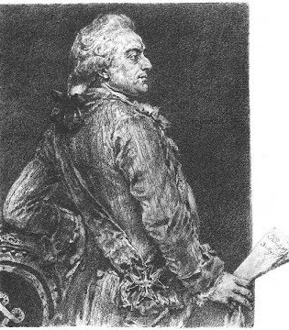
Jan Matejko
koniec lekcji-wywietrz pokój, napij się wody i chwilę odpocznij

